Slide 1
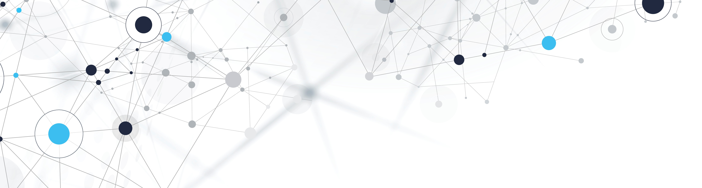
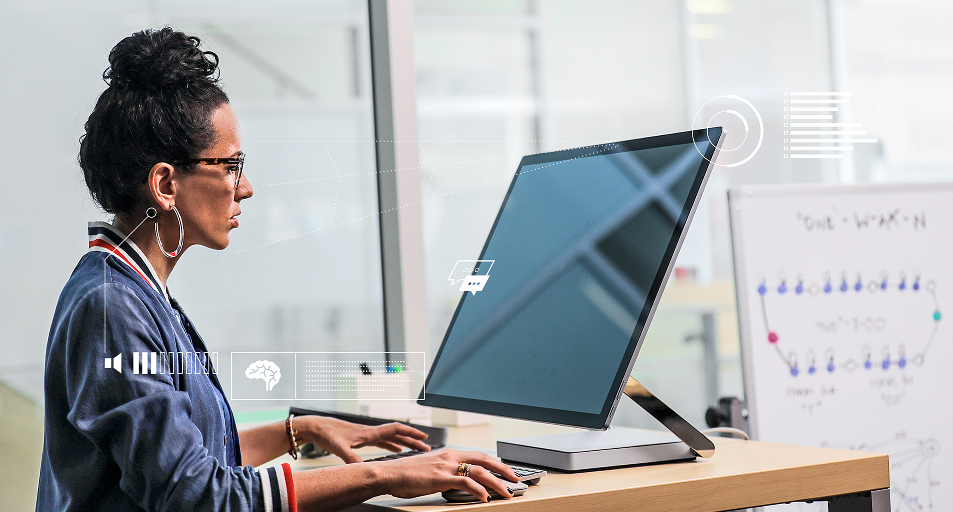
תוכנית AI והכנה למקצועות העתיד בשיתוף מיקרוסופט ורשת עמל
  מטרת התוכנית
  - Democratizing AIהנגשה ולימוד תחום הבינה המלאכותית (Artificial Intelligence) דרך הקניית מיומנויות, הכשרה והתנסות מעשית לתלמידי החטיבות העליונות ברשת עמל בתחומי ה,AI איתור מידע דיגיטלי, משחוק (Gamification) ופיתוח אפליקציות.
  התוכנית תהיה מחולקת לקבוצות גילאים שונות עם תכנים מותאמים
  וכמו כן תכלול התנסות מעשית, אירועי שיא (הקאתונים) ובניית תוצרים בליווי והנחיית מומחי תוכן מטעם חברת מיקרוסופט.
  המשתתפים בתוכנית יקבלו תעודת Certification על השלמת התוכנית, כמו כן המעוניינים בכך יהיו זכאים לעבור הסמכות רשמיות וקורסים נוספים של חברת Microsoft (מורים ולתלמידים).

Slide 2
תוכנית AI והכנה למקצועות העתיד בשיתוף מיקרוסופט ורשת עמל
מסלולי התוכנית
כיתות ח' - יסודות התכנות בשילוב משחק (Gamification) ודמיון - בתוכנית ילמדו יסודות התכנות
באמצעות גרסת החינוך של המשחק הפופולרי Minecraft –
כיתות ח'-ט' –יסודות בינה מלאכותית בשילוב IOT- בתוכנית ילמדו יסודות ומבוא לבינה מלאכותית וכן שילוב IOT
כיתות ח'-ט' – מבוא לבינה מלאכותית -איתור וניתוח מידע - בתוכנית ילמדו מבוא לבינה מלאכותית וכן כלים ויישומים לאיתור וניתוח מידע דיגיטלי וקבלת תובנות
כיתות י' - קורס מתקדם Advance AI- בינה מלאכותית ופיתוח אפליקציות - בתוכנית ילמדו יכולות מתקדמות
בתחום הבינה מלאכותית (AI) וכן בניית אפליקציות המשלבות יכולות AI בצורה מהירה ופשוטה.
לרישום בית הספר למסלולים השונים לחצו כאן
* כל בית ספר יכול להירשם לארבעת המסלולים

